Slide 1
55.
Adjectifs possessifs (plusieurs possesseurs)

Slide 2
Nous nous préparons pour l’école. Nous prenons notre petit-déjeuner, nous prenons notre sac et nous accompagnons nos frères et nos sœurs. Et vous? Vous allez a l’école avec vos frères? Eux, ils vont avec leurs parents.

Slide 3
 | un | plusieurs
Μας | Notre Notre père Notre mère | Nos Nos parents
Σας | Votre Votre père Votre mère | Vos Vos parents
Τους | Leur Leur père Leur mère | Leurs Leurs parents

Slide 4
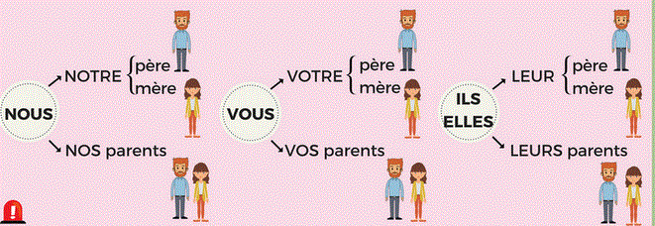

Slide 5
Quel est le correct?
Les élèves font (son, leur, leurs) exercices.
Rangez (tes, vos, notre) affaires.
Dans (notre, mon, nos) collège, nous jouons au foot.
Où est (vos, votre, nos) chambre, les garçons?
(notre, nos, leur) parents ne sont pas ici.

Slide 6
Complète avec un adjectif possessif
Elle prend ……raquette et ……balles de tennis.
Ils prennent ……casque et ……. protections pour faire du skate.
Nous mettons ……baskets et ……t-shirt pour nous entraîner.
Vous avez ……skis et ……carte?

Slide 7
Transforme les phrases
0. Nous avons un grand collège: Notre collège est grand.
Vous avez une belle maison.
Elles ont un bon prof.
Nous avons des copains sympas.
J’ai un repas délicieux.

Slide 8
Je | Ce sont …….ballon, …….raquette, …….baskets.
Tu | Ce sont ……gomme, ……agenda, et ……feutres.
il | Ce sont ……cahiers, …….livre de maths et ……trousse.
Nous | Ce sont ……lits et ……ordinateur.
Vous | Ce sont ……casque et ……protections.
Ils | Ce sont …….cousins, ……oncle et …….tante.

Slide 9
Complète avec un adjectif possessif
Ils vont venir avec ……cousin.
Mets ……pull rose, il est joli!
Les enfants, vous avez toutes ……affaires?
Elles ne peuvent pas faire ……exercices de chimie.
Nous jouons avec ……..cousins et ……..cousines.
Ils étudient ……leçon.

Slide 10
Vous aimez ……ville?
Tu ne prends pas ……voiture.
Ils sont ……amis, mais je n’ai pas ……adresse.
Les enfants jouent avec ……père, et ……grands-parents.
Kevin va au cinéma avec ……ami et ……amie.
Nous passons ……vacances dans une île grecque.

Slide 11
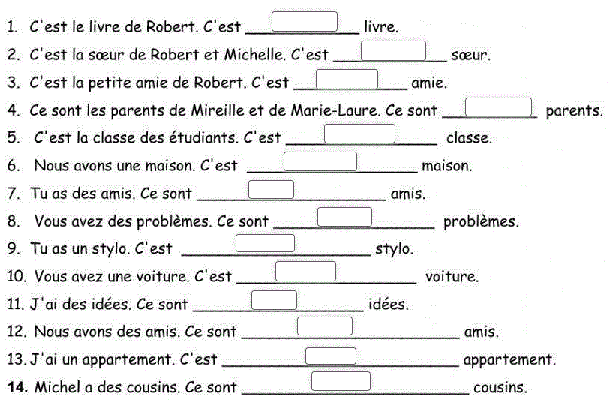
(f)

Slide 12
